Slide 1
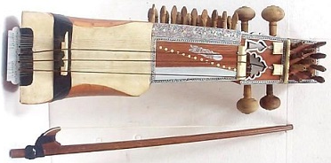
স্বাগতম

Slide 2
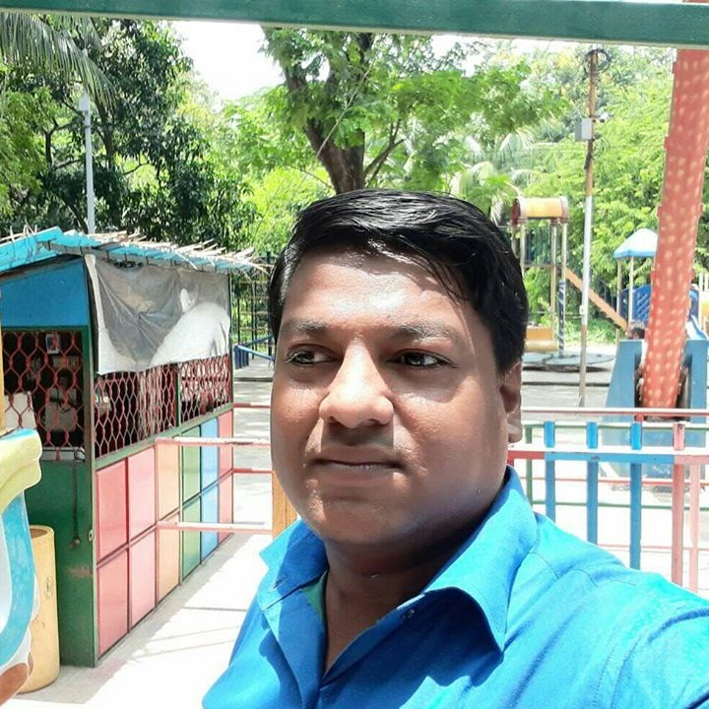
পরিচিতি
শিক্ষক পরিচিতি
আক্তারুল জলিল
সহকারী শিক্ষক
রঙ্গিখালী দারুল উলুম ফাজিল মাদ্রাসা।
টেকনাফ, কক্সবাজার।
মোবাইল নং- ০১৮১৮৬২০২২৮
ইমেল- aktaruljalil@gmail.com
পাঠ পরিচিতি
দাখিল নবম-দশম শ্রেণি
বিষয়ঃ বাংলা সাহিত্য (কবিতা)
সময়ঃ ৪৫ মিনিট

Slide 3
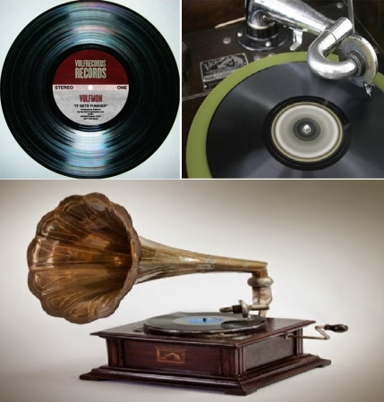
চিত্রের মাধ্যমে আজকের পাঠ জানার চেষ্টা করি।

Slide 4
আজকের পাঠ
জীবন-সঙ্গীত
হেমচন্দ্র বন্দ্যোপাধ্যায়

Slide 5
শিখনফল
পাঠ শেষে শিক্ষার্থীরা............
কবি পরিচিতি বলতে পারবে।
শব্দার্থ লিখতে পারবে।
কঠিন শব্দ দিয়ে বাক্য গঠন করতে পারবে।

Slide 6
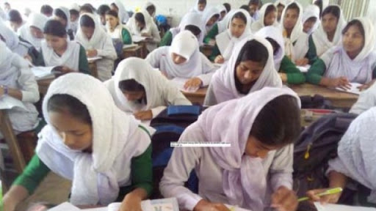
নিরব/সরব পাঠ
জীবন সঙ্গীত
হেমচন্দ্র বন্দ্যোপাধ্যায়
বলো না কাতর স্বরে বৃথা জন্ম এ সংসারে
এ জীবন নিশার স্বপন,
দারা পুত্র পরিবার তুমি কার কে তোমার
বলে জীব করো না ক্রন্দন;
মানব জনম সার এমন পাবে না আর
বাহ্যদৃশ্যে ভুলো না রে মন;
কর যত্ন হবে জয় জীবাত্মা অনিত্য নয়,
ওহে জীব কর আকিঞ্চন।
কর না সুখের আশ পরো না দুখের ফাঁস,
জীবনের উদ্দেশ্য তা নয়,
সংসারে সংসারী সাজ, করো নিত্য নিজ
কাজ
ভবের উন্নতি যাতে হয়।
ভবের উন্নতি যাতে হয়।
নিরব পাঠ

Slide 7
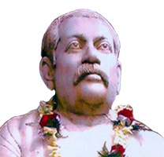
জন্ম
১৮৩৮,
হুগলী জেলা
কবি পরিচিতি
মৃত্যু
১৯০৩
শিক্ষা
স্নাতক,
কলকাতা বিশ্ববিদ্যালয়
১৮৫৯
কর্ম
চাকরী,
শিক্ষকতা,
আইন পেশা
মহাকাব্য
বত্রসংহার
কাব্য সমুহ
বীরবাহু;
আশাকানন,ছায়াময়ী

Slide 8
সঠিক উচ্চারণ
জীবাত্মা
জীবআততা/জীবআতমা
ক্রন্দন
কোরোনদোন
যত্ন
যতনো
স্বপন
সপোন

Slide 9
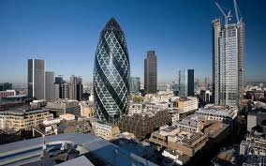
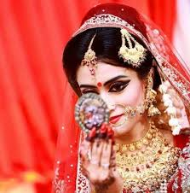
শব্দার্থ
অনিত্য
অস্থায়ী
কাতর স্বরে
করুণভাবে
দারা
স্ত্রী

Slide 10
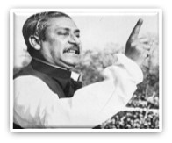
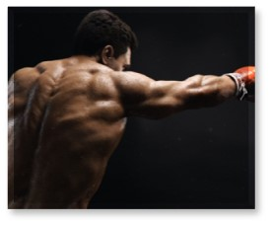
শব্দার্থ
ধ্বজা
পতাকা/নিশান
বরনীয়
সম্মানের যোগ্য
বীযর্বান
শক্তিমান

Slide 11
একক কাজ
কবি পরিচিতি লিখ।
বাক্য গঠন কর.......
ক্রন্দন
জীবাত্মা
আকিঞ্চন
অনিত্য

Slide 12
মূল্যায়ন
প্রিয় শিক্ষার্থীরা.........
কবিতাটির কবি কে ?
কবির মহাকাব্যের নাম কি?
কবিতায় কবি কিসে ভুলতে নিষেধ করেছেন?
হেমচন্দ্র বন্দ্যোপাধ্যায়
বৃত্রসংহার
বাহ্যদৃশ্যে

Slide 13
বাড়ির কাজ
জীবনের উদ্দেশ্য কি হওয়া উচিত বলে মনে কর তুমি? মতামত লিখে আনবে।

Slide 14
ধন্যবাদ

